Slide 1

Практика по профилактике заболеваемости и инвалидности детей в рамках оказания Ранней помощи детям от 0 до 3 лет БУ «Сургутская городская клиническая поликлиника №5».
Ермакова Александра Олеговна
врач невролог, руководитель Ранней помощи
БУ «Сургутская городская
клиническая поликлиника №5»

Slide 2
Ранняя помощь
Сопровождение, поддержка детей и их семей, повышение компетентности родителей (законных представителей)
Услуги, оказываемые на межведомственной основе детям целевой группы и их семьям
Раннее выявление детей целевой группы
Содействие оптимальному развитию детей, формированию их физического и психического здоровья
Включение детей в среду сверстников и интеграция в общество
Комплекс медицинских социальных и психолого-педагогических услуг

Slide 3
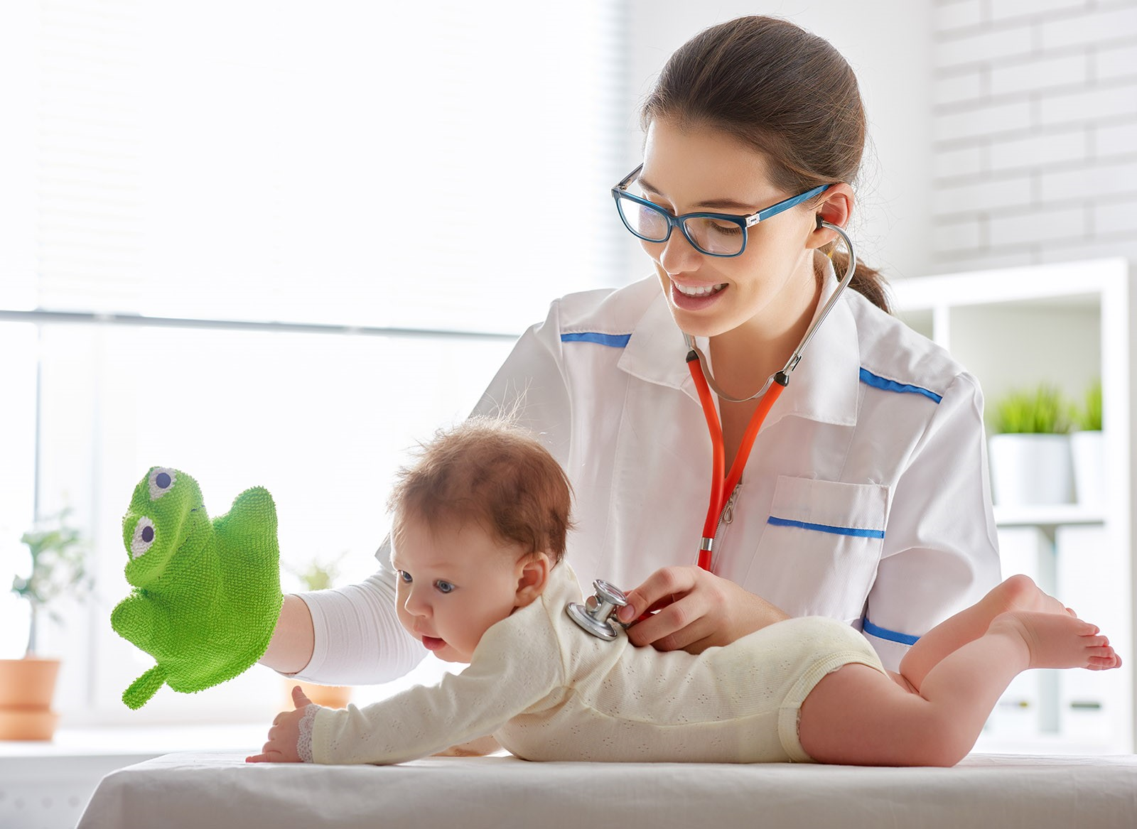
Цель нашей работы:
Раннее выявление проблем в развитии и здоровье ребенка, специализированное оказание помощи ребенку и его семье, для предотвращения инвалидизации или ухудшения здоровья ребенка.

Slide 4
Задачи:
Улучшение адаптации ребенка в естественных жизненных ситуациях.
Повышение качества взаимодействия и отношений ребенка с семьей.
Повышение компетентности родителей и других непосредственно ухаживающих за ребенком лиц в вопросах развития и воспитания ребенка.
Включение ребенка в среду сверстников, расширение социальных контактов ребенка и семьи.
Предотвращение стойких нарушений в развитии ребенка, и как следствие - инвалидности.

Slide 5
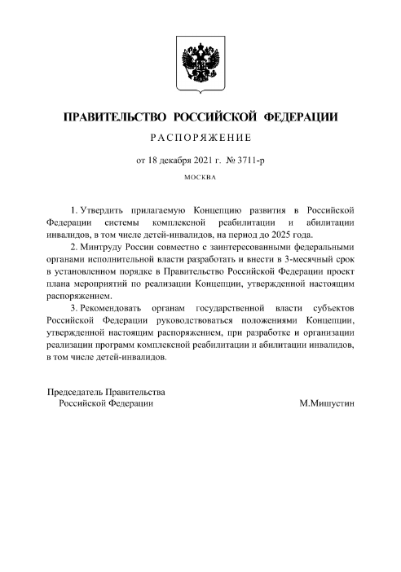
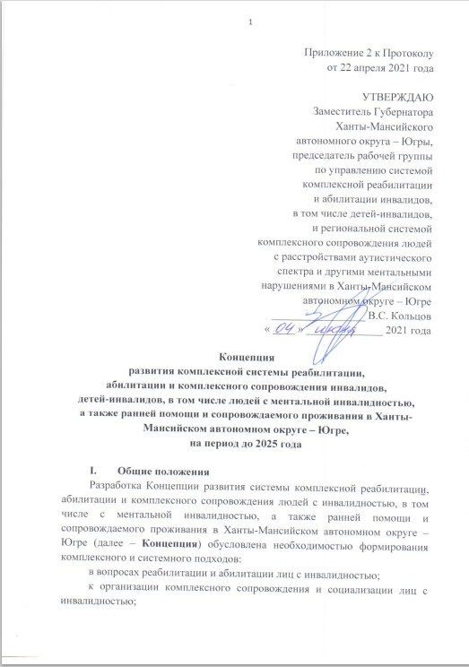
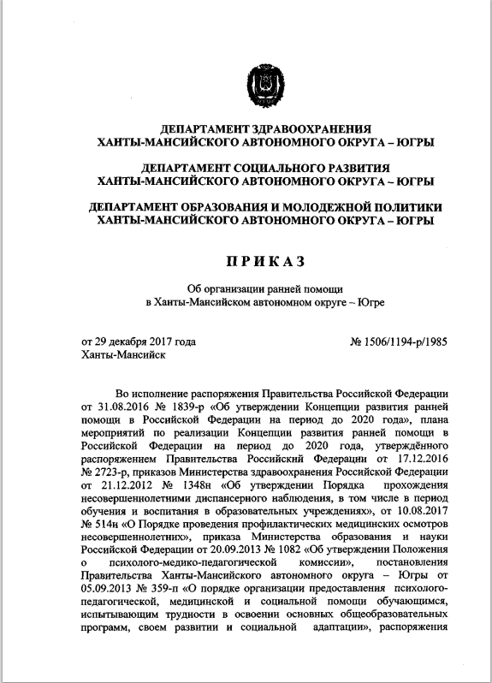
«Нормативная база
распоряжение Правительства Российской Федерации от 18.12.2021 №3711-р «Об утверждении Концепции развития в Российской федерации системы комплексной реабилитации и абилитации инвалидов на период до 2025 года»;
распоряжение Заместителя Губернатора ХМАО-Югры «Концепция развития комплексной системы реабилитации, абилитации и комплексного сопровождения инвалидов, детей-инвалидов, в том числе людей с ментальной инвалидностью, а также ранней помощи и сопровождаемого проживания в Ханты-Мансийском автономном округе – Югре, на период до 2025 года (от 04.06.2021) »;
приказ Департамента здравоохранения ХМАО-Югры, Департамента социального развития ХМАО-Югры, Департамента образования и молодежной политики ХМАО-Югры от 18.10.2019 № 1258/1042/1349 «О совершенствовании ранней помощи в Ханты-Мансийском автономной округе - Югре»;

Slide 6
Возрастной состав прикрепленного населения БУ СГКП №5
БЮДЖЕТНОЕ УЧРЕЖДЕНИЕ ХМАО – ЮГРЫ
«СУРГУТСКАЯ ГОРОДСКАЯ КЛИНИЧЕСКАЯ ПОЛИКЛИНИКА №5»
Количество детей, прикрепленных к БУ СГКП №5 - 15358 человек
От 0 до 3 лет – 2912 детей (14,4%)
От 3 до 7 лет – 4479 детей (29%)

Slide 7
Динамика показателей за 2018-2023 гг.
 | 2018 г. | 2019 г. | 2020 г. | 2021 г. | 2022 г. | 2023 г (9мес)
Взятие в программу оказания ранней помощи | 15 | 34 | 38 | 8 | 16 | 12
Пролонгирование программы оказания ранней помощи | - | 15 | 9 | 38 | 10 | 15
Снятие с программы оказания ранней помощи | - | - | 40 | 9 | 35 | 11

Slide 8
Структура детей, нуждающихся в ранней помощи
в 2023 году (%)
БЮДЖЕТНОЕ УЧРЕЖДЕНИЕ ХМАО – ЮГРЫ
«СУРГУТСКАЯ ГОРОДСКАЯ КЛИНИЧЕСКАЯ ПОЛИКЛИНИКА №5»
Категории детей | Структура
Дети, имеющие статус «ребенок-инвалид» | 8,3%
Дети, не имеющие статуса «ребенок-инвалид», у которых выявлено стойкое нарушение функций организма или заболевание, приводящие к нарушениям функций организма, или выявлена задержка развития | 2,7%
Дети, родители которых обеспокоены развитием и поведением ребенка, в том числе имеющих риск развития расстройств аутистического спектра и другие ментальные нарушения | 75,2%
Дети с риском развития стойких нарушений функций организма и ограничений жизнедеятельности, в том числе маловесных детей, а так же дети с врожденными пороками развития | 11,1%
Дети, воспитывающиеся в государственных (муниципальных) учреждениях, в организациях для детей-сирот и детей, оставшихся без попечения родителей | 0
Дети, находящиеся в трудной жизненной ситуации, которые выявлены организациями социального обслуживания, помощи семье и детям | 2,7%

Slide 9
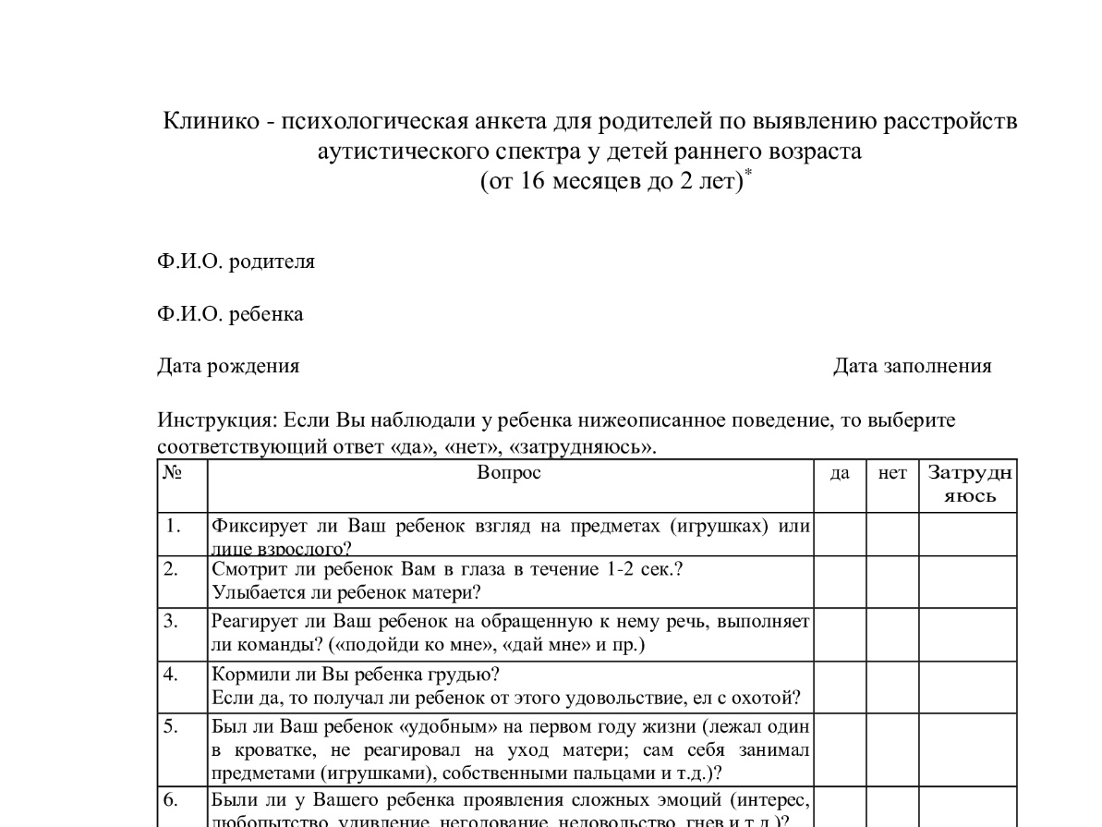
Количество детей, прошедших раннюю диагностику в 2018-2023гг.
БЮДЖЕТНОЕ УЧРЕЖДЕНИЕ ХМАО – ЮГРЫ
«СУРГУТСКАЯ ГОРОДСКАЯ КЛИНИЧЕСКАЯ ПОЛИКЛИНИКА №5»
Удельный вес прошедших анкетирование 90,7%- в 2022 году, (75,4%- за 5 лет)
701- в 2022 году,
(3546- за 5 лет) семей подлежали анкетированию
636 – в 2022 году
(2673- за 5 лет) семей, охваченных анкетированием
в 2023 году (9 мес)
501 - семья подлежали анкетированию
357 - семей, охваченных анкетированием

Slide 10
Работа с использованием «Клинико-психологической анкеты для родителей по выявлению РАС у детей за период 2018 – 2022 г.
БЮДЖЕТНОЕ УЧРЕЖДЕНИЕ ХМАО – ЮГРЫ
«СУРГУТСКАЯ ГОРОДСКАЯ КЛИНИЧЕСКАЯ ПОЛИКЛИНИКА №5»
 | 2018 г. |  | 2019 г. |  | 2020 г. |  | 2021 г. |  | 2022 г.
Общее кол-во детей, от 16 до 24 мес | 520 | 100% | 766 | 100% | 834 | 100% | 725 | 100% | 701 | 100%
Общее кол-во детей родителей, прошедших анкетирование по выявлению РАС от 16 до 24 мес | 369 | 70,9% | 477 | 62,2% | 688 | 83% | 503 | 69,3% | 636 | 90,7%
Кол-во детей в группе риска по развитию РАС | 93 | 25,2% | 54 | 11,3% | 45 | 6,5% | 15 | 3% | 16 | 2,5%
Кол-во детей родителей с высоким риском РАС по результатам повторного анкетирования | 5 | 1,3% | 7 | 1,7% | 3 | 0,4% | 2 | 0,4% | 3 | 0,5%

Slide 11
Сравнительные данные охвата анкетированием за 2018-2022гг (абс.)

Slide 12
Сравнительные данные выявленных детей
с риском РАС по итогам анкетирования
за 2018-2022гг (абс.)

Slide 13

Мультидисциплинарная команда специалистов.
БЮДЖЕТНОЕ УЧРЕЖДЕНИЕ ХМАО – ЮГРЫ
«СУРГУТСКАЯ ГОРОДСКАЯ КЛИНИЧЕСКАЯ ПОЛИКЛИНИКА №5»
ребенок
Эндокринолог
ЛОР
Невролог
Окулист
Генетик
Педиатр
Психиатр

Slide 14
Взаимодействие участников междисциплинарной команды специалистов
-Специалист по медицинской реабилитации;
-Медицинский психолог;
-Другие специалисты по профилю заболевания пациента;
- Специалисты других медицинских организаций.
Специалисты БУ «Сургутский реабилитационный центр»
Специалисты БУ «Сургутская городская клиническая поликлиника №5»
Специалисты образовательных организаций
18 МБДОУ

Slide 15

Количество детей от 0 до 3 лет, направленных на ПМПК за 2018- 2022 гг.
2018
2019
2020
2021
2022
21 человек
34 человека
18 человек
27 человек
41 человек

Slide 16
Дети в возрасте до 3 лет при направлении на комиссию ПМПК не получают образовательный маршрут, им рекомендовано обратиться повторно в возрасте 3 года.
По нашему мнению, исходя из практики, образовательный маршрут необходимо строить с 1,5 лет, что бы не упускать драгоценное время ребенка на пути его развития.

Slide 17
В БУ «Сургутская городская клиническая поликлиника №5» отделении медицинской реабилитации ребенок проходит курсы восстановительного реабилитационного лечения, который включает в себя:
Физиолечение.
Цель физической терапии: восстановление центральной и периферической регуляции мышечного тонуса, двигательных функций, процессов возбуждения и торможения ЦНС, улучшение кровоснабжения, микроциркуляции и обменных процессов в мозговой ткани.
Физические методы лечения включают в реабилитацию детей раннего возраста. Они направлены на улучшение центральной и периферической регуляции мышечного тонуса (миостимулирующие методы: амлипульстерапия; миорелаксирующие методы: лечебный массаж, хромотерапия, парафинотерапия), улучшение микроциркуляции (сосудорасширяющие методы: лекарственный электрофорез, амлипульстерапия), уменьшение возбудимости нервной системы (седативные методы: магнитотерапия), улучшение двигательных функций (лечебная физическая культура).
Врач физиотерапевт - реабилитолог индивидуально для каждого ребенка подбирает комплекс физиолечения. Проводят процедуры медицинские сестры отделения медицинской реабилитации, лечебную физическую культуру проводит инструктор ЛФК (для детей до 3 лет проводятся индивидуальные занятия, а также параллельно родителей обучают как продолжать занятия с ребенком самостоятельно в домашних условиях).

Slide 18
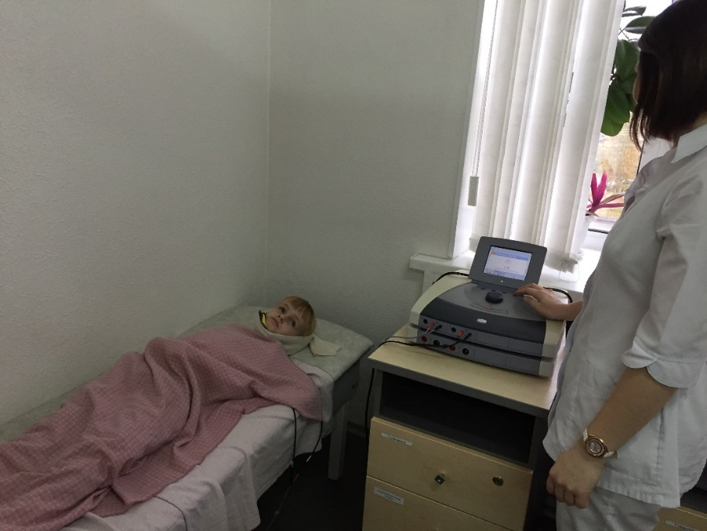
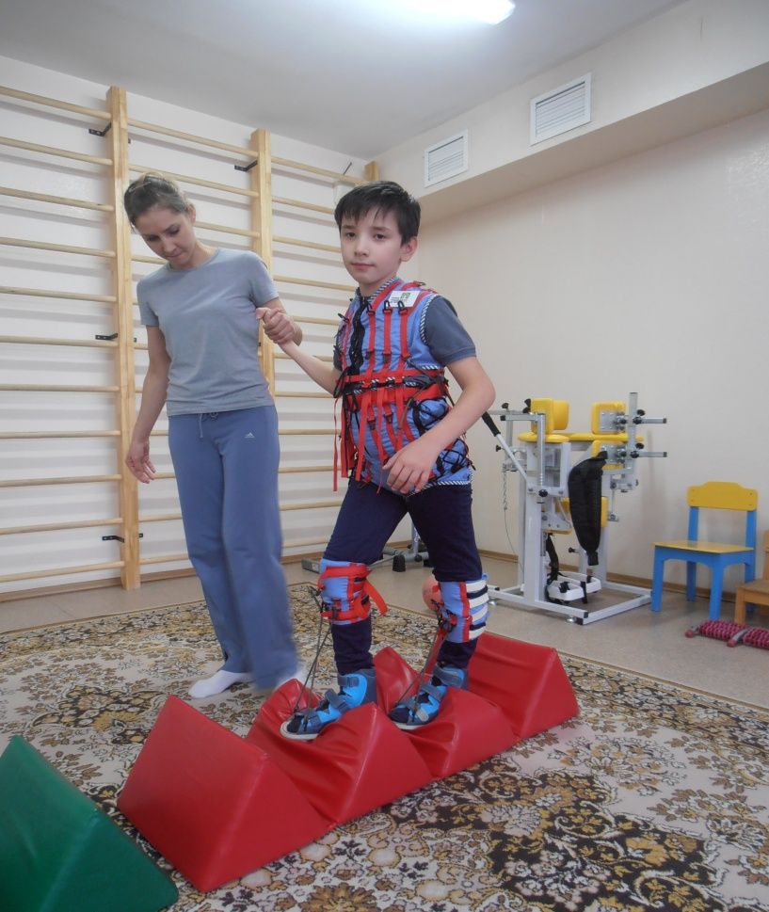
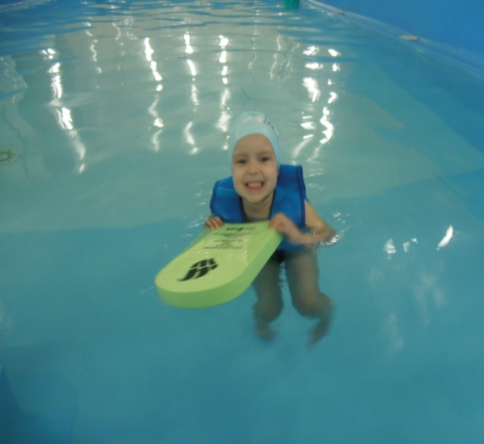
Методы лечения, использующиеся во врачебной практике при оказании ранней помощи детям
Магнитотерапия
Хромотерапия
Магнитнолазерная терапия
Ультразвуковая терапия
Ингаляции
Светолечение
Электролечение с использованием
токов разных модификаций
Электросон
Дарсонваль
Электростимуляция мышц и нервов
Ультравысокочастотная терапия
Водолечение

Slide 19
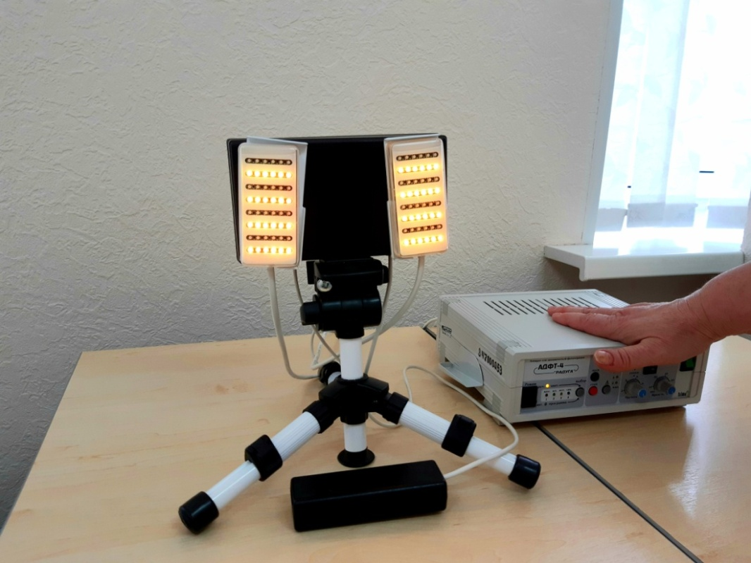
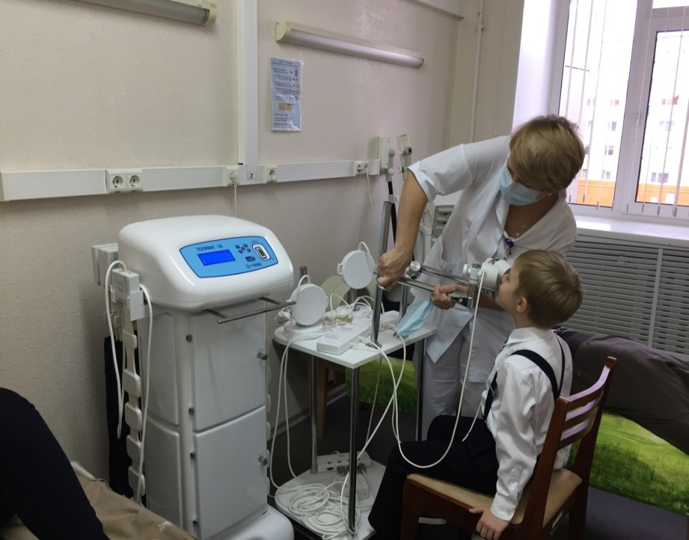
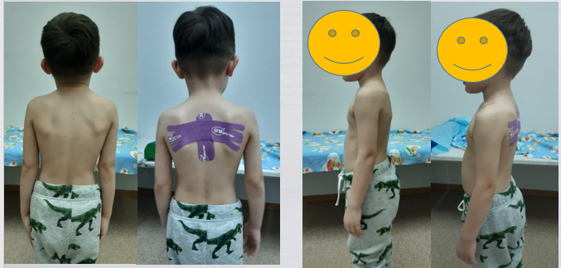
Методики работы использующиеся во врачебной практике при оказании ранней помощи детям
Аппарат магнитотерапевтический «ПОЛИМАГ-02»
Аппарат для динамической фототерапии «Радуга»
Тейпирование

Slide 20
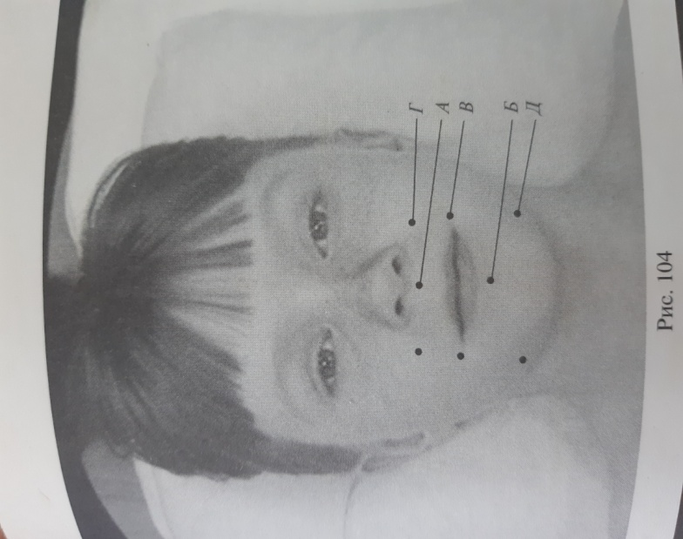
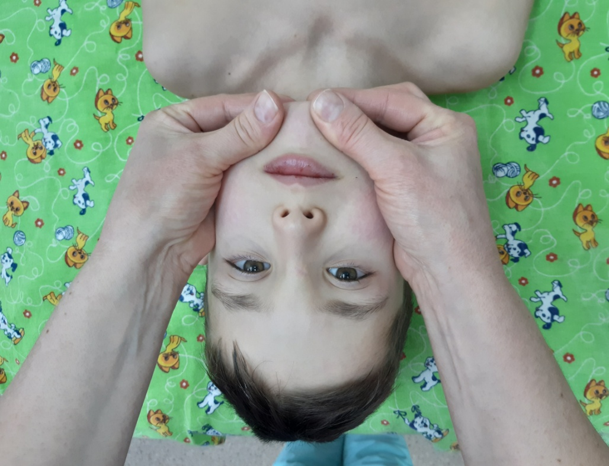
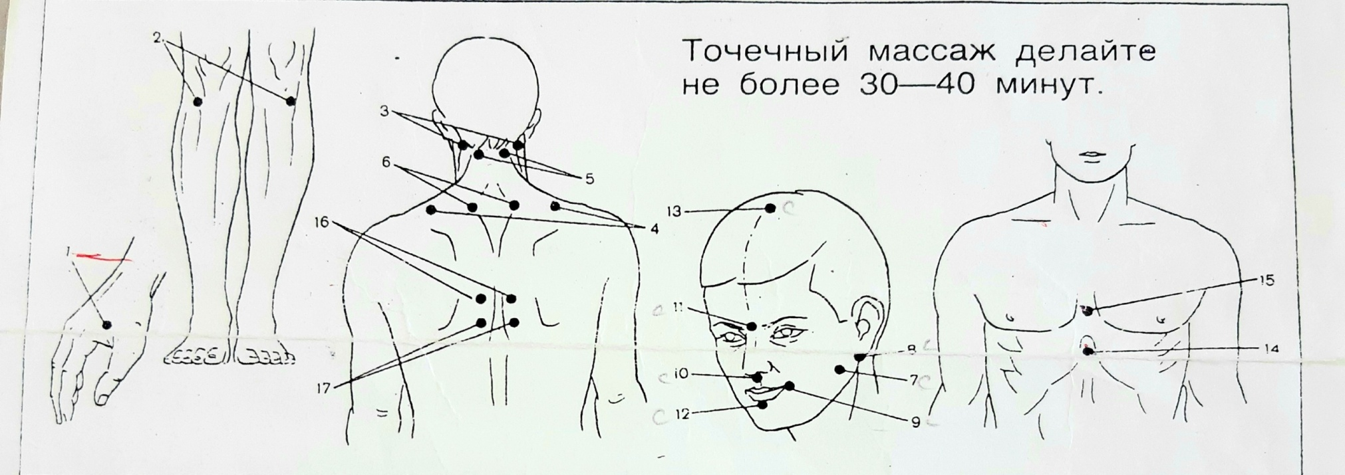
Биологически активные точки, используемые при массаже речевых зон
Методики работы использующиеся во врачебной практике при оказании ранней помощи детям

Slide 21
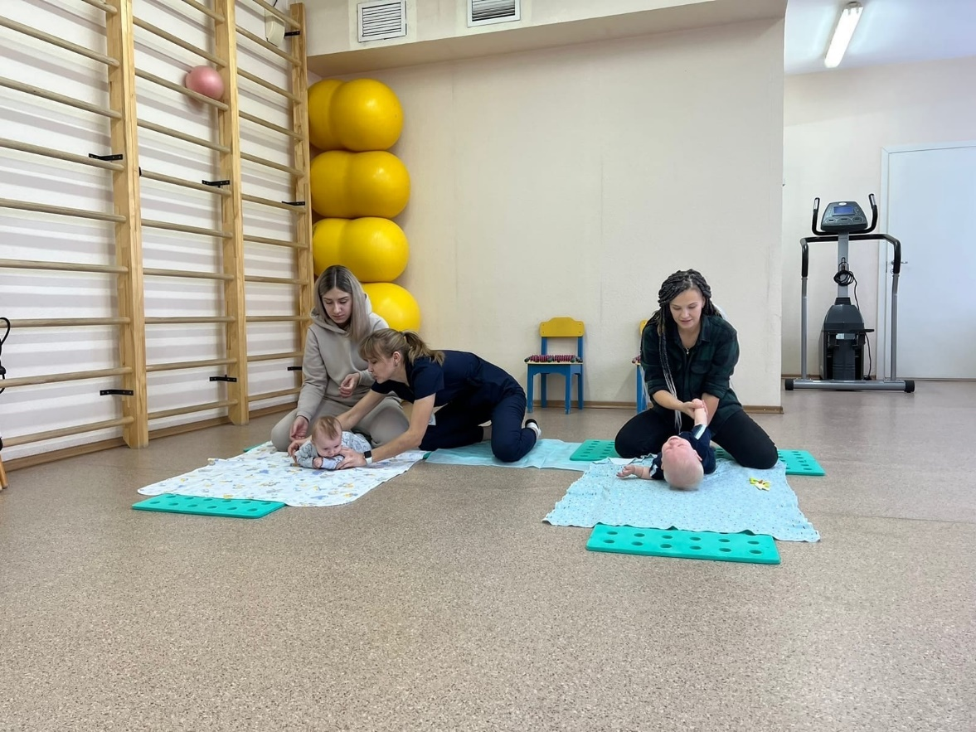
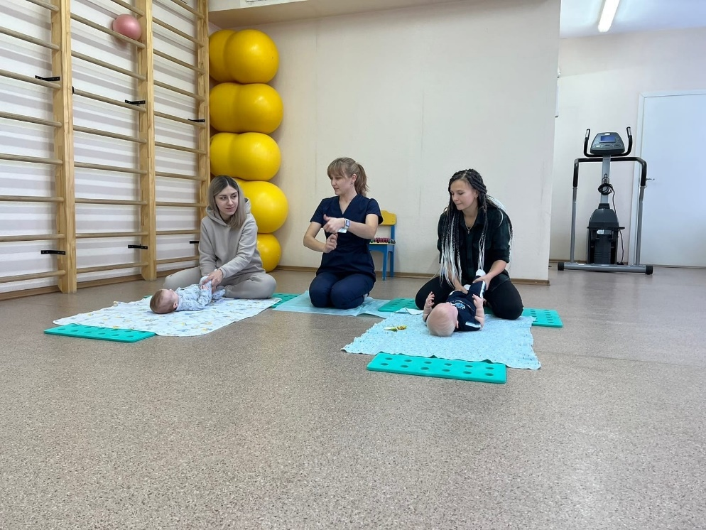
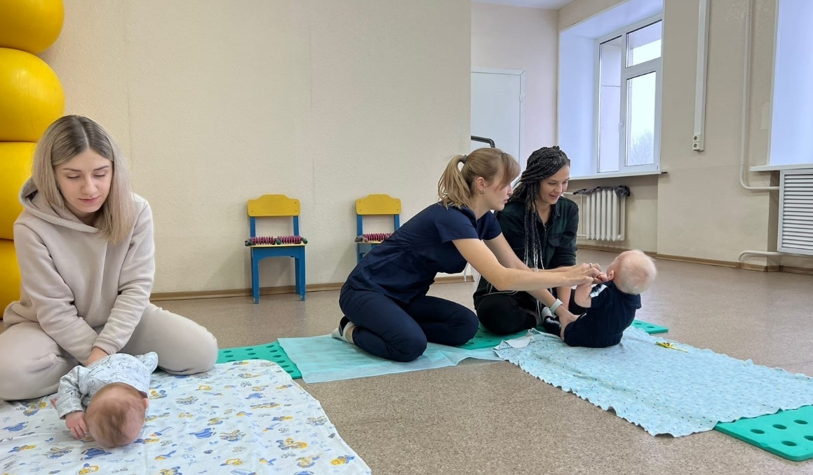
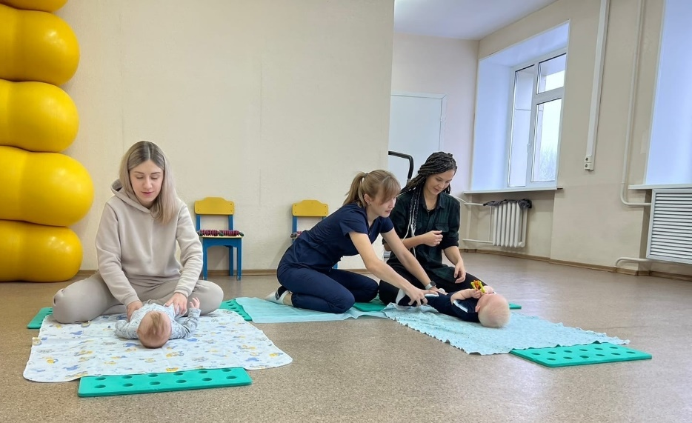
Лечебная физическая культура
Групповые занятия от 0 до 1 года

Slide 22
Занятия с клиническим психологом – реабилитологом.
Первый этап психологической помощи в отделении медицинской реабилитации включает в себя – полную психологическую диагностику развития ребенка. Проведение углубленной оценки функционирования и ограничений жизнедеятельности ребенка; оценка других аспектов развития ребенка и его взаимодействия с социальным окружением: качества взаимодействия и отношений ребенка с родителями, с другими детьми; состояние эмоционального и поведенческого благополучия ребенка; анализ показателей здоровья, функций и структур организма ребенка; оценка вовлеченности и поведения ребенка и его родителей в повседневных естественных жизненных ситуациях; оценка состояния, потребностей и ресурсов семьи.
Оказывается услуга содействия развитию общения и речи ребенка.
Учитывается развитие общения и речи ребенка в естественных жизненных ситуациях, в том числе с использованием средств дополнительной и альтернативной коммуникации, а именно: развитие у ребенка способности воспринимать вербальные и невербальные сообщения при общении, использовать речь и невербальные сигналы, направленные на взрослого при общении, начинать, поддерживать диалог. Учитывается уровень социализации ребенка – смотрит ли ребенок в глаза, есть ли указательный жест, взаимодействует ли ребенок со сверстниками и другими взрослыми.
Оказывается содействие развитию мобильности ребенка.
Учитывается уровень развития мобильности ребенка в естественных жизненных ситуациях, в том числе с использованием вспомогательных технических средств, а именно: изменение позы тела, поддержание тела в необходимом положении, поднятие и перенос объектов, использование точных движений кисти (подбирание, захват, манипулирование, отпускание), использование кисти и руки, ходьба и передвижение другими способами, передвижение с использованием технических средств. Способен ли ребенок по просьбе матери принести из другой комнаты заданный предмет.

Slide 23
Осуществляется услуга поддержки развития познавательной активности ребенка в естественных жизненных ситуациях, в том числе, с использованием адаптированных игрушек и вспомогательных средств, а также средств дополнительной и альтернативной коммуникации, а именно: целенаправленное использование различных анализаторных систем (зрения, слуха и других) для исследования окружения, подражание, научение через действия с предметами (включая игровые), освоение культурных действий с предметами, развитие способностей находить решения в проблемных ситуациях. Обучение родителей игровым навыкам, согласно возрастных и психологических особенностей ребенка.
Учитывается эмоциональная нагрузка ребенка в семье и дошкольном образовательно учреждении - проживание кризиса трех лет, тяжелый развод родителей, ревностное отношение к младшим детям в семье, гиперопека матери, педагогическая запущенность. Для детей раннего возраста и дошкольного возраста назначается курс занятий игротерапии, по преодолению эмоционального стресса. Психологическая консультация матери. Для детей младшего школьного возраста и подростков назначается курс арт-терапии.
Проведение промежуточной оценки реализации программы ранней помощи с целью внесения необходимых изменений - консультация медицинского психолога ОМР в динамике - не нуждается; через 3 месяца; 6 месяцев; год.
При завершении реабилитации осуществляется маршрутизация родителей - информирование родителей о состоянии психоэмоционального развития ребенка, рекомендации посещения развивающих центров, логопедической помощи, спортивных секций, секций на развитие творческого потенциала ребенка.

Slide 24
БЮДЖЕТНОЕ УЧРЕЖДЕНИЕ ХМАО – ЮГРЫ
«СУРГУТСКАЯ ГОРОДСКАЯ КЛИНИЧЕСКАЯ ПОЛИКЛИНИКА №5»
Деятельность медицинских психологов
Диагностика познавательной деятельности
(оценка развития высших психических функций у ребенка)
Диагностика эмоционально-волевой сферы
Оценка восприятия
Оценка памяти
Оценка мышления
Оценка мотивации
Оценка тревожности
Самооценка ребенка
Произвольная регуляция поведения

Slide 25
Порядок предоставления услуг ранней помощи.
Выявление
Выявление детей, нуждающихся в ранней помощи, происходит на приемах участкового педиатра, невролога, по результатам профилактических осмотров и диспансеризации несовершеннолетних, специалистами дошкольных учреждений, по результатам «Клинико-психологической анкеты для родителей по выявлению РАС у детей раннего возраста».
Диагностика
В случае выявления нуждаемости ребенка в получении услуг ранней помощи – родителю или законному представителю ребенка предлагается оформить письменное согласие или отказ от услуг ранней помощи. В случае согласия, ребенок зачисляется в список нуждающихся в услугах ранней помощи, проходит дообследование и консультации специалистов (психолог, педиатр, невролог, по показаниям: психиатр, эндокринолог и специалисты других профилей.

Slide 26
Междисциплинарная команда
После сбора всех необходимых документов на ребенка, проводится заседание междисциплинарной команды специалистов, в которую включены в обязательном порядке: врач педиатр, врач невролог, врачфизиотерапевт-реабилитолог, клинический психолог. Состав междисциплинарной команды специалистов может дополняться специалистами других профилей в зависимости от состояния здоровья несовершеннолетнего, его способности к самообслуживанию, уровня социального функционирования, наличия проблем в развитии.
На заседании решается вопрос о дальнейшем плане наблюдения ребенка, разрабатывается индивидуальная программа ранней помощи.
Заседания междисциплинарной команды специалистов проводятся по мере необходимости, но не реже 1 раза в квартал.
Два раза в год проводится расширенное заседание с представителями образовательных организаций и организации социального обслуживания в рамках «Соглашения о взаимодействии между медицинской организацией, организацией социального обслуживания, организацией в сфере образования», на которых предоставляется информация от трех сторон о проведенной работе в аспекте раннего вмешательства, выявление реабилитационного потенциала детей включенных в программу ранней помощи, о целях, задачах дальнейшего взаимодействия и путей их решения.

Slide 27
Направление на реабилитацию
Параллельно информация о ребенке включенного в программу ранней помощи, и необходимые документы предоставляются в БУ «Сургутский реабилитационный центр», где ребенок получает курсы реабилитационного лечения, в муниципальное дошкольное образовательное учреждение в котором обучается ребенок, где с ребенком занимаются педагоги, психологи, логопеды по индивидуальной программе, направляется на курсы физиолечения и при необходимости медикаментозного лечения в условиях отделения медицинской реабилитации на базе БУ «Сургутская городская клиническая поликлиника №5».

Slide 28

Данный путь можно сократить, путем создания центра ранней помощи
Центр ранней помощи
Врач

Slide 29
Координирующее ведомство. Единый региональный ресурсно-методический центр ранней помощи.
ведение базы данных детей, получающих услуги ранней помощи и взаимодействие с базами данных системы образования.
обеспечение организаций и учреждений, оказывающих услуги ранней помощи информацией об актуальных методических материалах (диагностических, развивающих и др. программах), организация мероприятий по обмену опытом между специалистами различных учреждений и организаций.
сбор, обработка, анализ статистической и иной информации о деятельности ранней помощи в регионе.
проведение обучения специалистов ранней помощи;
ведение реестра организаций и специалистов, предоставляющих услуги ранней помощи.

Slide 30
Центр ранней помощи
Задачи:
определение нуждаемости детей в услугах ранней помощи;
оказание услуг ранней помощи детям и их семьям;
обеспечение качества и эффективности услуг ранней помощи;
ведение мониторинга и статистического наблюдения за оказанием услуг ранней помощи детям и их семьям.

Slide 31
Оценка и разработка ИПРП:
психолог,
клинический психолог,
медицинский психолог,
педагог-психолог,
социальный педагог,
специалист по комплексной реабилитации,
врач-педиатр,
инструктор-методист ЛФК,
логопед,
учитель-логопед,
учитель-дефектолог (сурдопедагог, тифлопедагог, олигофренопедагог)

Slide 32
Поддержка социализации ребенка:
социальный педагог,
педагог-психолог,
специалист по комплексной реабилитации,
логопед,
учитель-логопед,
учитель-дефектолог (сурдопедагог, тифлопедагог, олигофренопедагог)

Slide 33

Прошлое и настоящее - наши средства, только будущее - наша цель.
А.П. Чехов.

Slide 34
Благодарю за внимание!
Ермакова Александра Олеговна
врач невролог, руководитель Ранней помощи
БУ «Сургутская городская
клиническая поликлиника №5»
Телефон: (3462) 58-97-05
E- mail: sgp5@surgutgp5.ru

